Slide 1
11. データベース操作 INSERT、UPDATE、DELETE
（データベース演習）
URL: https://www.kkaneko.jp/de/de/index.html
金子邦彦

Slide 2
① SQLスキルの向上
② データベース運用スキル
③ 問題解決能力と論理的思考力

Slide 3
11-1. イントロダクション

Slide 4
リレーショナルデータベースの仕組み
データをテーブルと呼ばれる表形式で保存
テーブル間は関連で結ばれる。複雑な構造を持ったデータを効率的に管理することを可能に。
ID | 商品名 | 単価
1 | みかん | 50
2 | りんご | 100
3 | メロン | 500
商品
関連
購入者 | 商品番号
X | 1
X | 3
Y | 2
購入

Slide 5
商品テーブルと購入テーブル
商品
ID | 商品名 | 単価
1 | みかん | 50
2 | りんご | 100
3 | メロン | 500
Xさんは、1 のみかんと，
3 のメロンを買った
Yさんは、 2 のりんごを買った
関連
購入
購入者 | 商品番号
X | 1
X | 3
Y | 2
購入テーブルの情報
商品テーブルの情報

Slide 6
データベース操作
追加
データベースに新しいデータを追加
SQLでは、INSERT を使用
INSERT INTO テーブル名 VALUES (値1, 値2, ...);
更新
既存のデータを変更
SQLでは、UPDATE を使用
DELETE FROM テーブル名 WHERE 条件;
削除
データベース内のデータを削除
SQLでは、DELETE を使用
UPDATE テーブル名 SET 列1 = 値1, 列2 = 値2, ... WHERE 条件;

Slide 7
普通のプログラミングでのデータ更新とデータベース操作の違い
 | データベース操作 | 普通のプログラミング
①トランザクション管理 | トランザクション管理可能 | トランザクション管理困難
②データベースの整合性を保つ | 制約の仕組みあり | 整合性は必ずしも考慮されてない
③複数ユーザからの同時アクセス | 同時アクセスを想定済み | 同時アクセスは必ずしも想定されていない
④データの永続性 | 永続性あり | 永続性なし（データは、プログラムの実行期間にのみ存在）

Slide 8
11-2. 演習

Slide 9
いまから演習で行うこと、注意点
次のテーブルを作成
【Access での注意点】
SQLビューでは、SQL文を１つずつ実行
（複数まとめての一括実行ができない）
CREATE TABLE では、「実行」の後、画面が変化しないが実行できている
INSERT INTO では、「実行」の後、確認表示が出る。その後、画面が変化しないが実行できている

Slide 10
演習１．Access の SQL ビューを用いたテーブル定義 とデータの追加
【トピックス】
SQLビューを開く
SQL文の編集
create table
insert into
SQL文の実行

Slide 11
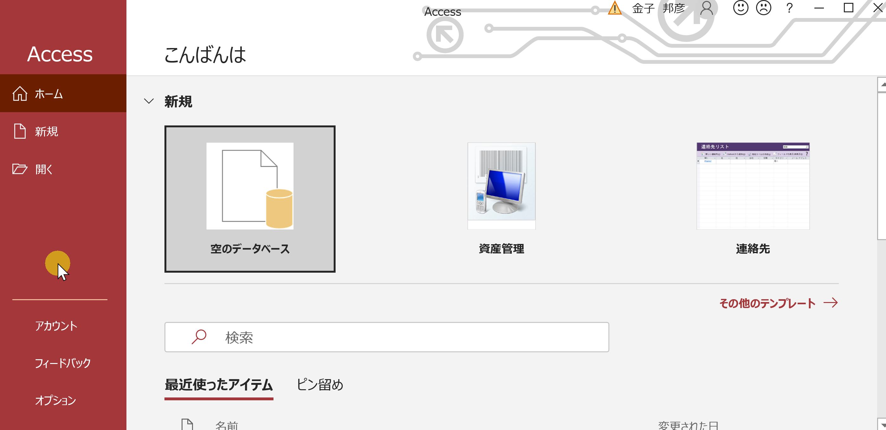
演習
パソコンを使用する 前もって Access をインストールしておくこと
Access を起動する
Access で、「空のデータベース」を選び、「作成」をクリック．

Slide 12
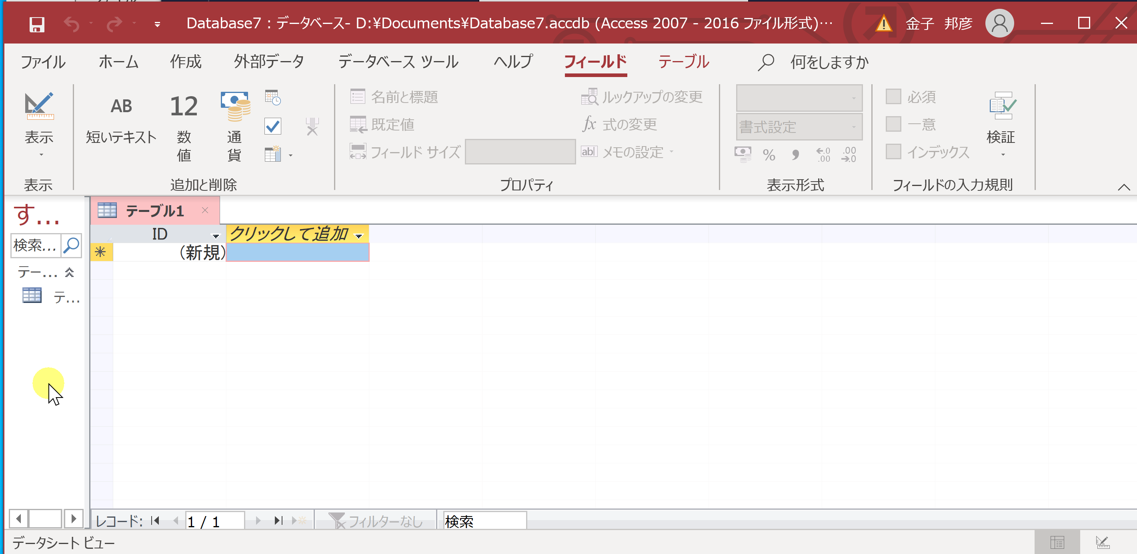
4. テーブルツール画面が表示されることを確認

Slide 13
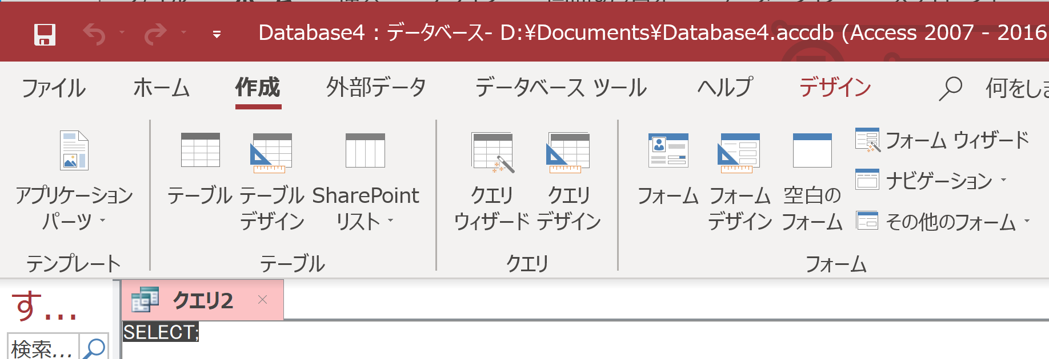
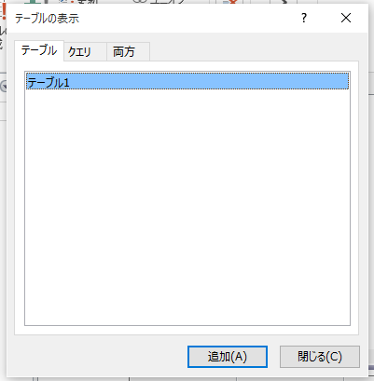
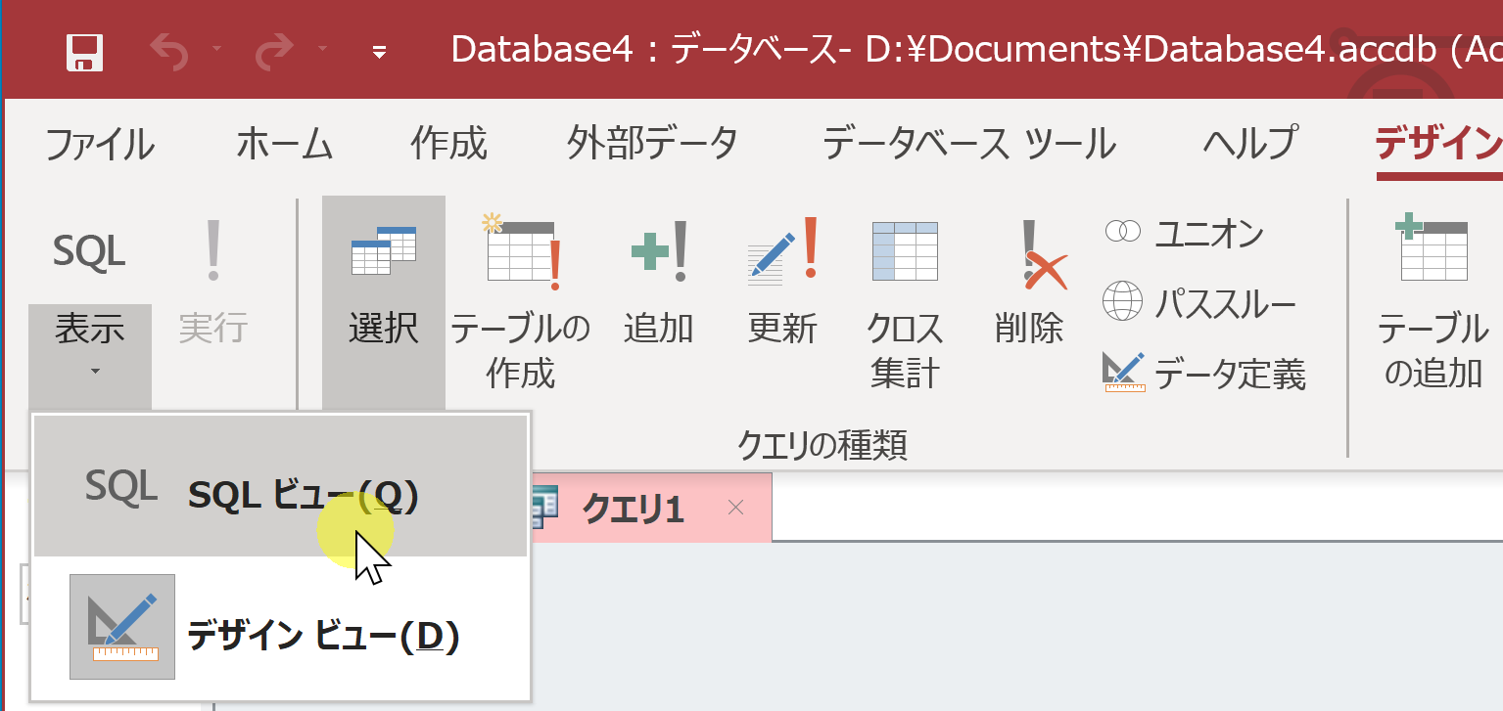
5. 次の手順で、SQLビューを開く．
①「作成」タブで、「クエリデザイン」をクリック
このような
表示が出た
ときは
「閉じる」を
クリック
②「デザイン」タブで、「表示」を展開し「SQLビュー」を選ぶ

Slide 14
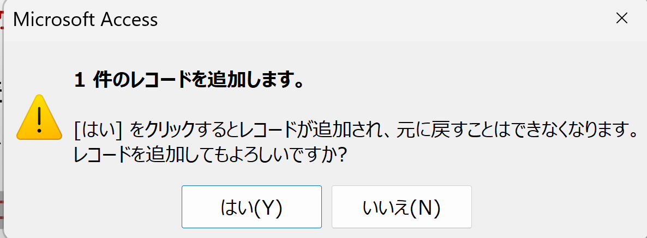
6. SQL ビューに、次の SQL を１つずつ入れ、「実行」ボタンで、SQL文を実行．結果を確認
CREATE TABLE T (
名前 TEXT,
昼食 TEXT,
料金 INTEGER);
INSERT INTO T VALUES('A', 'そば', 250);
INSERT INTO T VALUES('B', 'カレーライス', 400);
INSERT INTO T VALUES('C', 'カレーライス', 400);
INSERT INTO T VALUES('D', 'うどん', 250);
INSERT INTOでは、「実行」の後、確認
表示が出る。その後、画面が変化しない
が実行できている

Slide 15
間違ってしまったときは、テーブルの削除 を行ってからやり直した方が早い場合がある
テーブルビューで、削除したいテーブルを右クリックして、「削除」
テーブルを削除するときは、
間違って必要なテーブルを削除しない
ように、十分に注意する！
（元に戻せない）

Slide 16
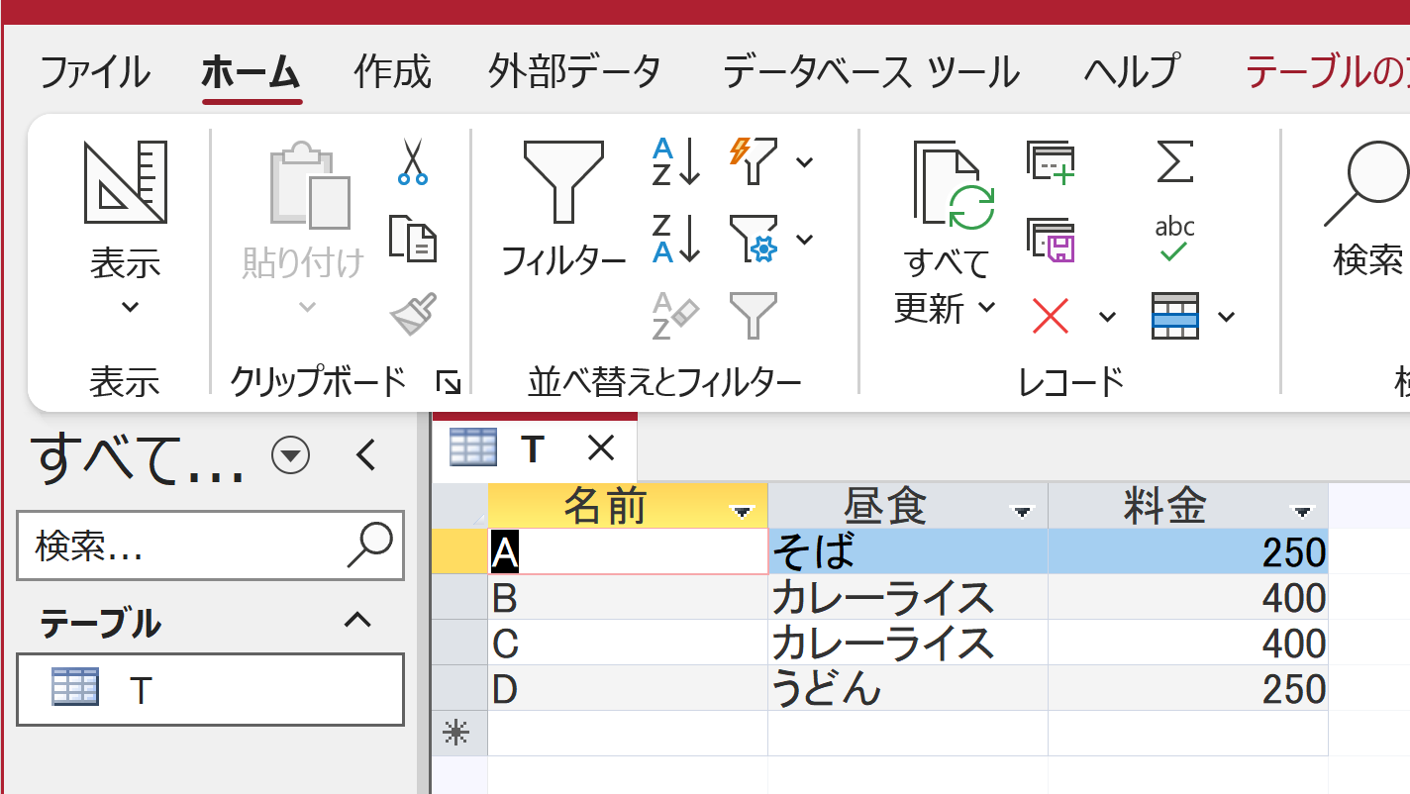
Access でのテーブルデータの確認
SQL で確認
SELECT * FROM T;
テーブルビューで、「テーブル名」をダブルクリック

Slide 17
演習２．種々のSQL問い合わせ． Access の SQL ビューを使用．
【トピックス】
単純な表示
SELECT

Slide 18
Access の SQL ビューを用いた問い合わせ
① Access の SQLビュー開く
② SQL 文の編集。select, from, where を使用
例: select * from テーブル名 where 列1 = 値1;
③ SQL 文の実行
実行の結果、データシートビューに画面が変わり、そこに問い合わせの結果が表示される
④ さらにSQL 文の編集、実行を続ける場合には、画面を SQL ビューに切り替える

Slide 19
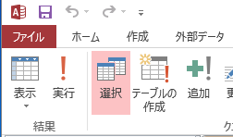
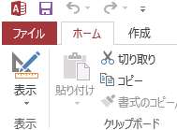
SQL 問い合わせ（クエリ）で使用する２つのビュー
実行
SQL ビュー
SQL 文の作成、編集
データシートビュー
問い合わせ（クエリ）の
結果
表示 + SQL ビュー
マウス操作でビューを切り替え

Slide 20
1. 次の手順で、SQLビューを開く．
①「作成」タブで、「クエリデザイン」をクリック
このような
表示が出た
ときは
「閉じる」を
クリック
②「デザイン」タブで、「表示」を展開し「SQLビュー」を選ぶ

Slide 21
2. SQL ビューに、次の SQL を１つずつ入れ、「実行」ボタンで、SQL文を実行．結果を確認
単純な表示
SELECT * FROM T;

Slide 22
演習３．INSERT, DELETE, UPDATE
【トピックス】
追加: INSERT
削除: DELETE
更新: UPDATE

Slide 23
2. SQL ビューに、次の SQL を入れ、「実行」ボタンで、SQL文を実行．
新しい行をTテーブルに追加し、名前は「E」、昼食は「天ぷら」、料金は500円
INSERT INTO T VALUES ('E', 'そば', 500);
そして、テーブル T をダブルクリックして、結果を確認

Slide 24
3. SQL ビューに、次の SQL を入れ、「実行」ボタンで、SQL文を実行．
名前が'B'の行を削除
DELETE FROM T WHERE 名前 = 'B';
そして、テーブル T をダブルクリックして、結果を確認

Slide 25
4. SQL ビューに、次の SQL を入れ、「実行」ボタンで、SQL文を実行．
「カレーライス」の料金を450円に変更
UPDATE T SET 料金 = 450 WHERE 昼食 = 'カレーライス';
そして、テーブル T をダブルクリックして、結果を確認

Slide 26
5. SQL ビューに、次の SQL を入れ、「実行」ボタンで、SQL文を実行．
名前が'C'の人の昼食を「ラーメン」に変更
UPDATE T SET 昼食 = 'ラーメン' WHERE 名前 = 'C';
そして、テーブル T をダブルクリックして、結果を確認

Slide 27
11-2. 自習

Slide 28
自習１．基本的なデータベース操作の練習
目的：SQLを使用してテーブル定義、追加を行い、データベース操作を反復練習する
CREATE TABLE products (
ID INTEGER PRIMARY KEY,
name TEXT,
color TEXT,
price INTEGER
);
insert into products values(1, 'apple', 'red', 100);
insert into products values(2, 'apple', 'yellow', 200);
insert into products values(3, 'orange', 'orange', 300);
select * from products;

Slide 29
自習２．データの更新
目的: データを更新を反復練習する
SQL を用いて products テーブル内の赤いリンゴの価格を 150 に更新してください。
ヒント: UPDATE を使用し、name が 'apple' と color が 'red' の行を対象にする

Slide 30
自習３．データの削除
目的: 条件に基づいてテーブルからデータを削除する練習
SQL を用いて products テーブルから価格が 300 以上の全てのレコードを削除してください。
ヒント: DELETE FROM を使用し、条件で price >= 300 を指定

Slide 31
解答例
自習２．
UPDATE products SET price = 150 WHERE name = 'apple' AND color = 'red';
自習３．
DELETE FROM products WHERE price >= 300;

Slide 32
全体まとめ
データベース操作
追加：INSERT INTO テーブル名 VALUES (値1, 値2, ...);
更新：UPDATE テーブル名 SET 列名 = 新しい値 WHERE 条件;
削除：DELETE FROM テーブル名 WHERE 条件;
実践的な操作例
新しいデータを挿入
INSERT INTO products VALUES(1, 'apple', 'red', 100);
特定データの更新
UPDATE T SET 昼食 = 'ラーメン' WHERE 名前 = 'C';
条件に基づくデータの削除
DELETE FROM products WHERE price >= 300;

Slide 33
① SQLスキルの向上
実践的なSQLコマンドの使用を通じて、データベース操作の基本を習得します。データ分析、データベースの管理といった幅広い分野で活用できます。
② データベース運用スキル
データベースの操作方法を学ぶことで、学生は実際の業務シナリオで適用可能な運用スキルを習得します。テーブルの作成からデータの管理までを理解し、その運用を通じてビジネスに貢献する能力が身につきます。これは、将来的にデータベース管理者やシステム開発者としてのキャリアに直接つながる実践的なスキルです。
③ 問題解決能力と論理的思考力
SQLコマンドの適用を学ぶことは、問題解決能力と論理的思考力を同時に養うことにつながります。論理的な思考を強化し、与えられた問題に対して最適な解を導き出す問題解決力を鍛え上げます。これは、日常生活のあらゆる決定にも役立つ普遍的なスキルです。

